Slide 1
Участие граждан в вопросах местного значения. Инициативное бюджетирование
Артемовский городской округ
2020 год

Slide 2
Инициативное бюджетирование - совокупность разнообразных, основанных на гражданской инициативе практик по решению вопросов местного значения при непосредственном участии граждан в определении и выборе объектов расходования бюджетных средств, а также последующем контроле за реализацией отобранных проектов.
Внедрение механизмов инициативного бюджетирования осуществляется в рамках государственной программы Свердловской области «Совершенствование социально-экономической политики на территории Свердловской области до 2024 года» (утверждена постановлением Правительства Свердловской области от 25.12.2014 № 1209-ПП).

Slide 3
Целью конкурсного отбора является определение проектов инициативного бюджетирования, для дальнейшего включения в заявку для участия в региональном конкурсном отборе проектов инициативного бюджетирования, для осуществления которых будут предоставлены субсидии из областного бюджета бюджетам муниципальных образований, расположенных на территории Свердловской области, на софинансирование проектов инициативного бюджетирования.

Slide 4
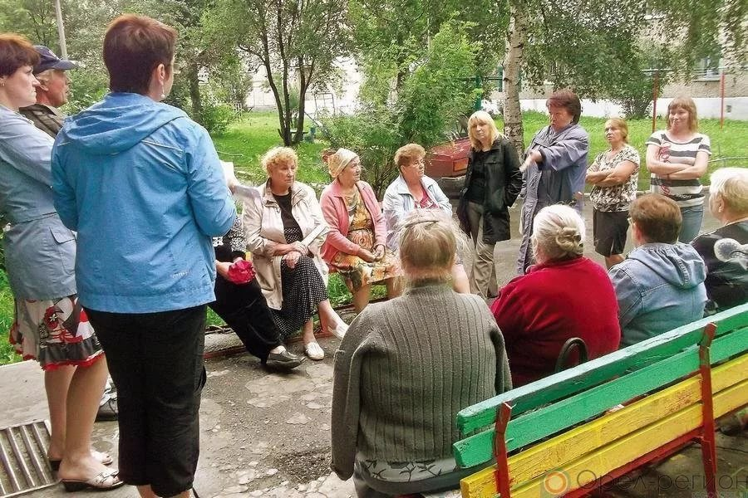
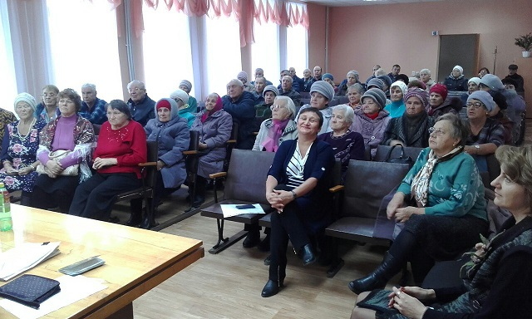
Инициаторы проекта
инициативные группы граждан, проживающих на территории Артемовского городского округа (из числа граждан достигших шестнадцатилетнего возраста)
некоммерческие организации, в том числе общественные организации (за исключением некоммерческих организаций, учредителями которых являются органы государственной власти либо органы местного самоуправления муниципальных образований)
органы территориального общественного самоуправления
старосты сельских населенных пунктов

Slide 5
Реализация проектов инициативного бюджетирования осуществляется в следующих сферах:
благоустройство территории Артемовского городского округа
дополнительное образование детей
развитие и внедрение информационных технологий в муниципальных учреждениях культуры

Slide 6
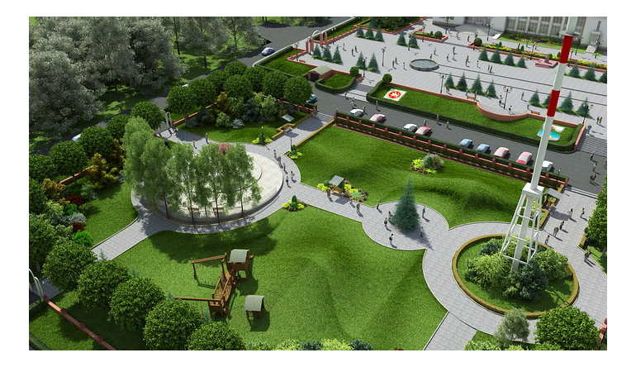
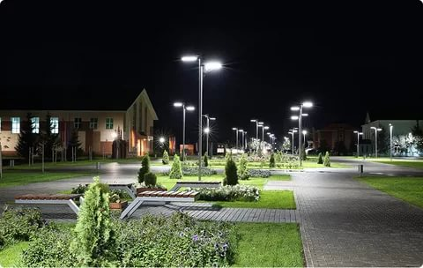
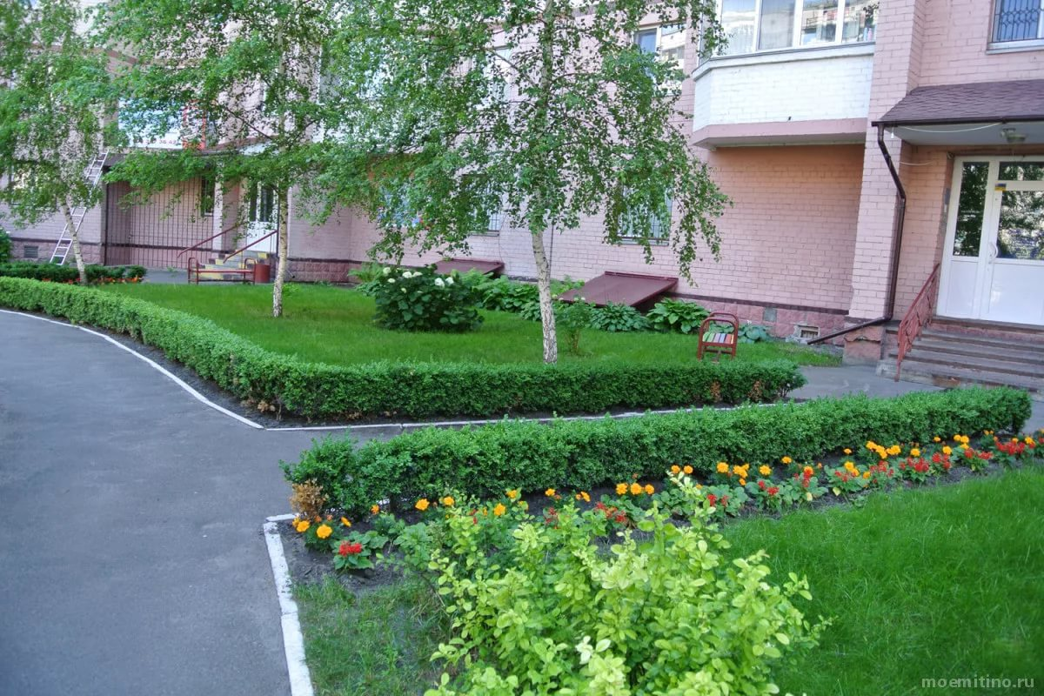
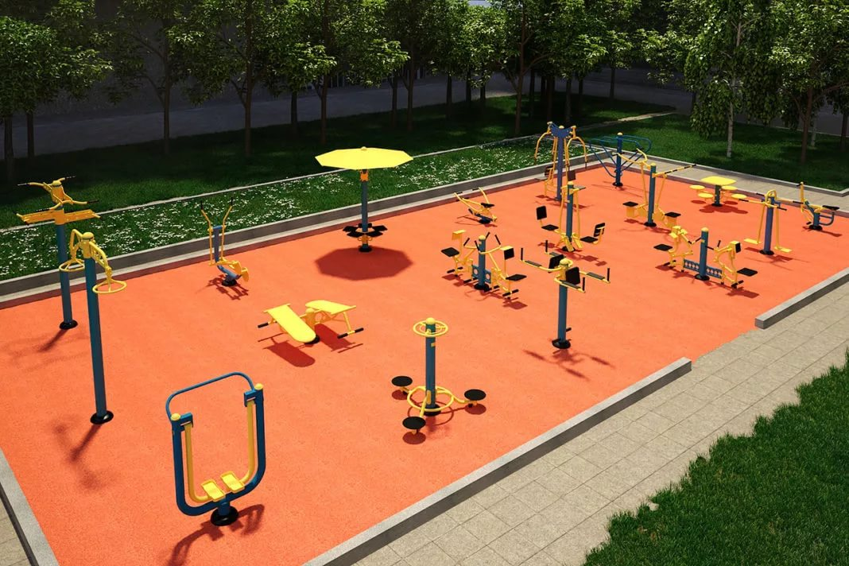
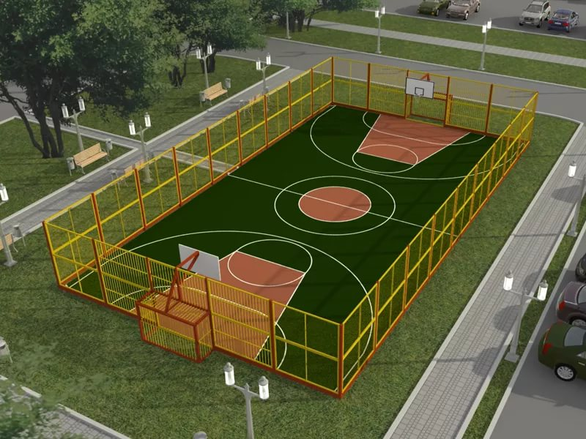
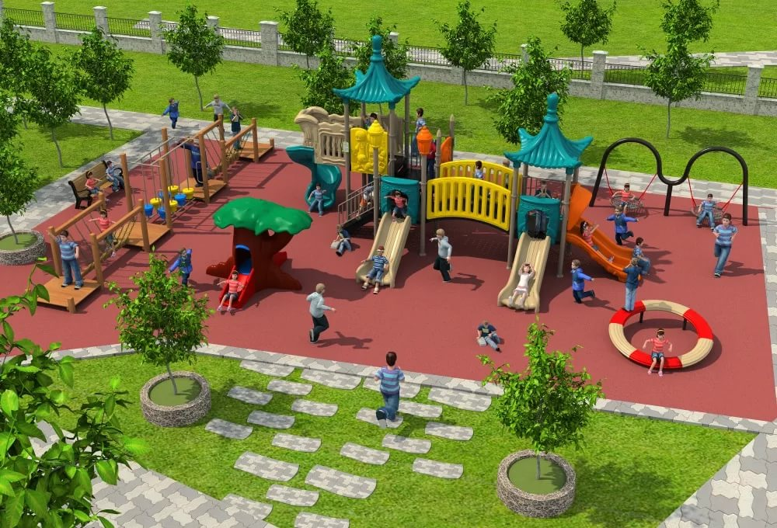
Благоустройство территории
Обустройство общественных пространств (за исключением установки памятников, мемориалов, памятных досок), детских площадок, мест для занятия физической культурой и спортом, освещение улиц, озеленение

Slide 7
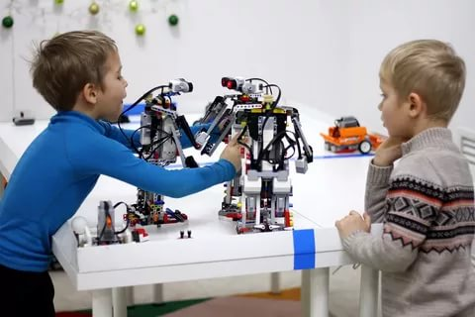
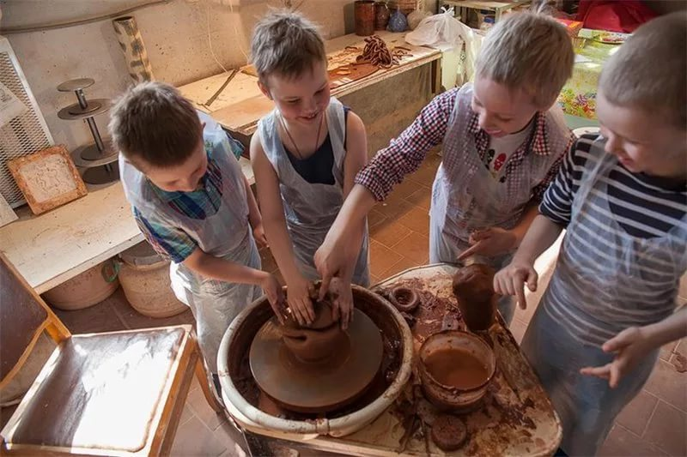
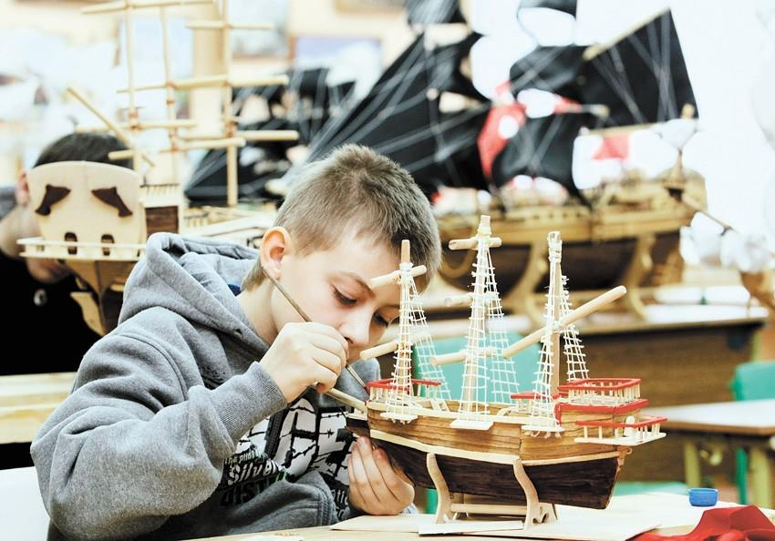
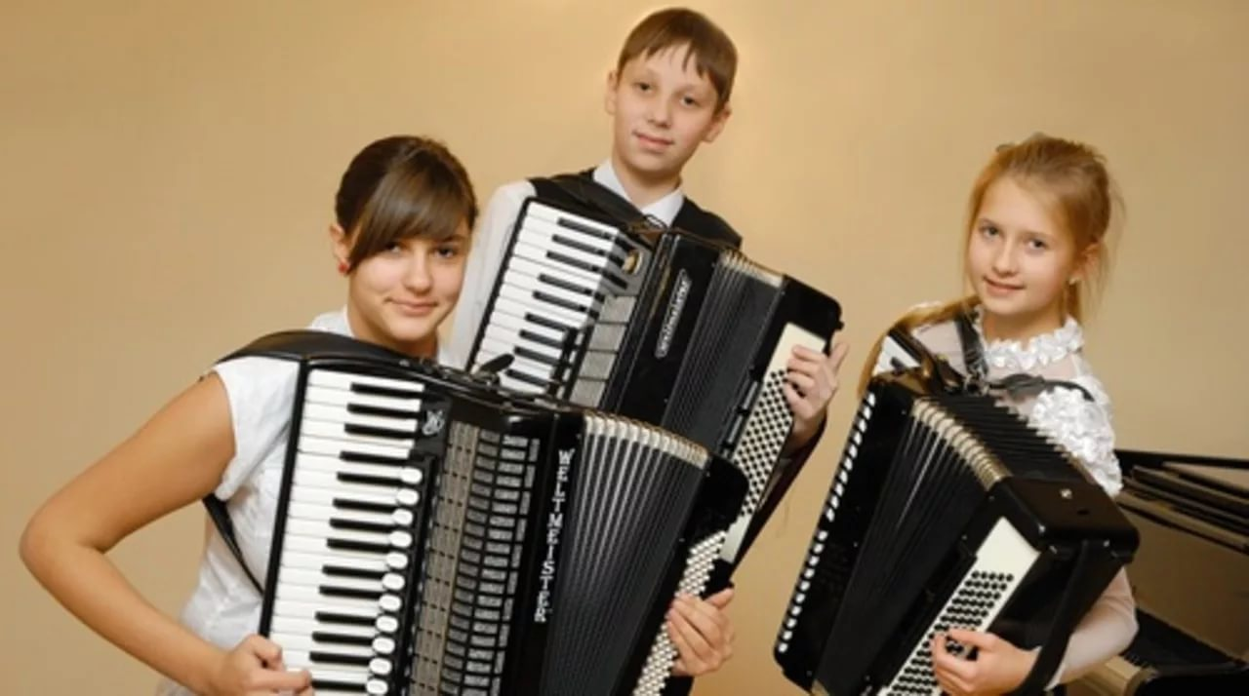
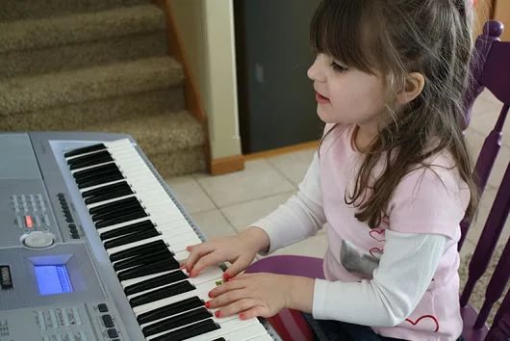
Дополнительное образование детей
Оснащение оборудованием, приобретение программных средств для муниципальных организаций дополнительного образования

Slide 8
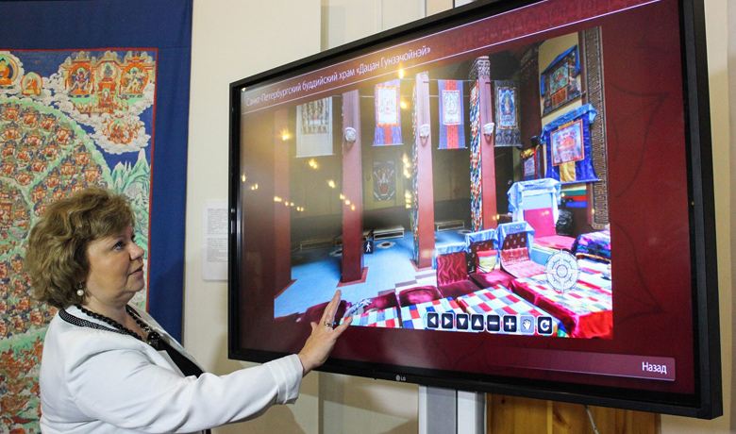
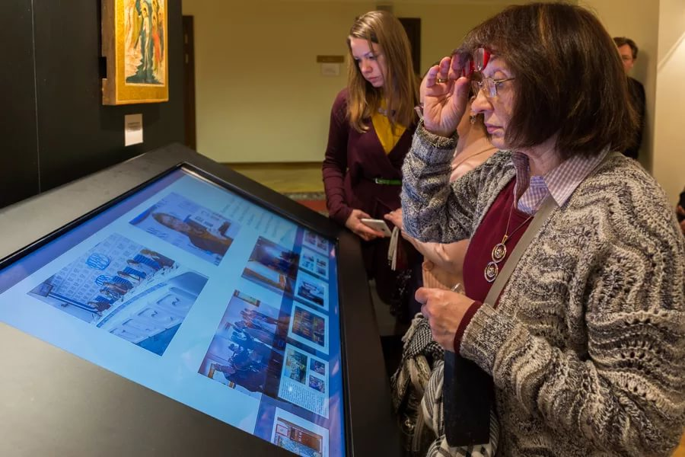
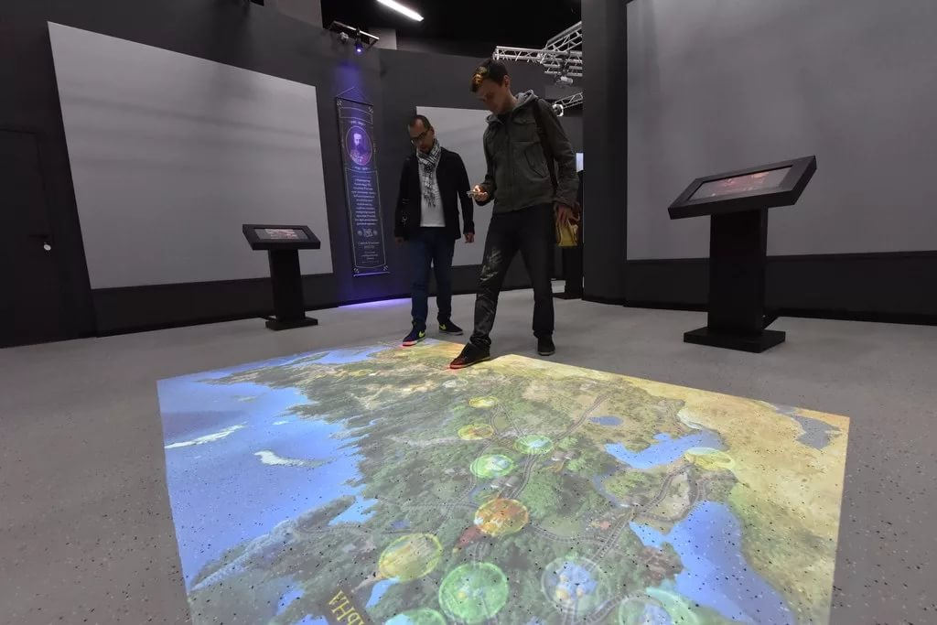
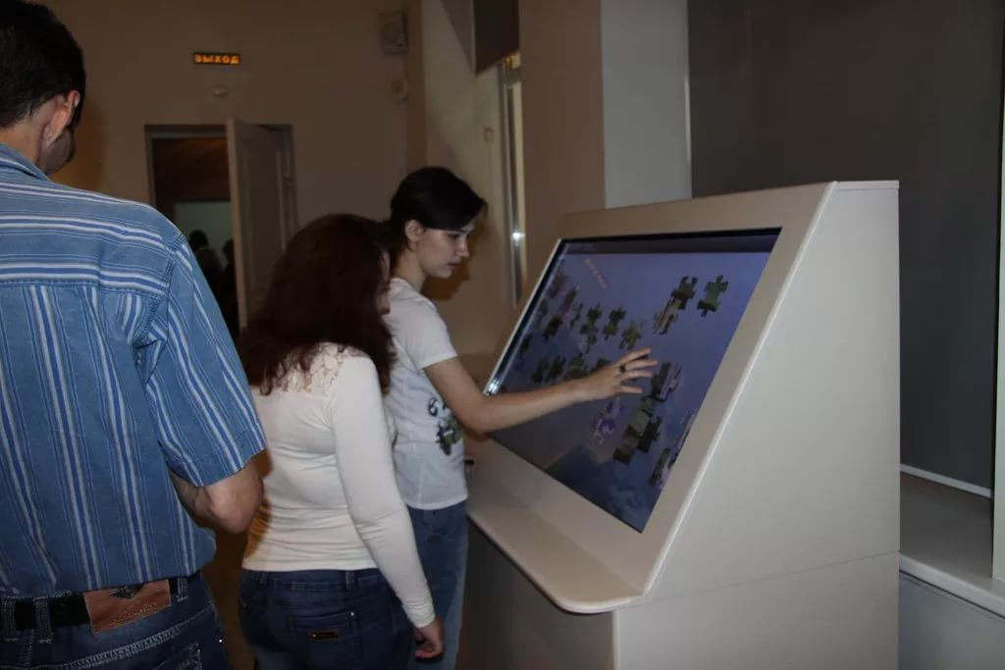
Развитие и внедрение информационных технологий в муниципальных учреждениях культуры
Развитие и внедрение информационных технологий (включая разработку информационных систем и развитие инфокоммуникационной инфраструктуры) в муниципальных учреждениях культуры, направленных на создание виртуальных экспозиций и условий свободного (бесплатного) доступа населения к таким экспозициям, а также обеспечение доступа к государственным и муниципальным ресурсам, включая оборудование мест доступа (за исключением специализированных учреждений, осуществляющих комплексное обслуживание и предоставление услуг в формате «одного окна»)

Slide 9
Проект инициативного бюджетирования должен удовлетворять одновременно следующим условиям:
1) цели и задачи проекта соответствуют стратегическим приоритетам развития Артемовского городского округа;
2) проект прошел обсуждение жителями Артемовского городского округа (прямыми благополучателями от реализации проекта) и получил их поддержку (о чем составлен протокол собрания жителей);
3) инициаторы принимают непосредственное участие в реализации проекта, в том числе в его финансировании, и осуществлении контроля за его реализацией;
4) проект софинансируется за счет средств населения, юридических лиц и (или) индивидуальных предпринимателей и средств местного бюджета.

Slide 10
Софинансирование проекта инициативного бюджетирования осуществляется при соблюдении следующих условий:
имущество (в том числе земельные участки), предназначенное для реализации проекта инициативного бюджетирования, находится и (или) будет оформлено в процессе реализации проекта инициативного бюджетирования в муниципальную собственность;
финансирование проекта инициативного бюджетирования не предусмотрено за счет других направлений расходов областного и местного бюджетов;
участие населения, индивидуальных предпринимателей и юридических лиц в реализации проектов инициативного бюджетирования осуществляется в денежной форме.
Имущество, объект (объекты) (в том числе земельные участки), где будут проводиться работы в рамках проекта инициативного бюджетирования, оформляются в муниципальную собственность в течение 6 месяцев со дня окончания реализации проекта.

Slide 11
Объемы финансирования
Уровень софинансирования со стороны населения не менее 5 % от общего объема финансирования по проекту
(для проектов, реализуемых на территории сельских населенных пунктов Артемовского городского округа, минимально возможный уровень софинансирования со стороны населения составляет 1%)
Население
не менее 5 % (1 %)
Уровень софинансирования со стороны юридических лиц и/или индивидуальных предпринимателей определяется в размере
не менее 10 % от общего объема финансирования по проекту
Бизнес
от 10 % до 65 %
Уровень софинансирования проекта со стороны местного бюджета определяется не менее 35 % от общего объема финансирования по проекту
Местный бюджет
от 35 % до 85 %
Объем субсидии, предоставляемой из областного бюджета на софинансирование проекта, не может превышать 50 % общей стоимости проекта инициативного бюджетирования,
но не более 2 млн. рублей.
Областной бюджет
не более 50 %

Slide 12
Софинансирование проекта инициативного бюджетирования
Юридические лица от 10 до 65 %

Slide 13
Стоимость проекта в разрезе источников финансирования (пример)
Проект на
2 000 000
Руб.
Источники финансирования проекта | Реализация проекта на городской территории с участием населения и бизнеса | Реализация проекта на сельской территории с участием населения и бизнеса
Областной бюджет | 1 000 000 руб. | 1 000 000 руб.
Местный бюджет | 700 000 руб. | 780 000 руб.
Участие бизнеса | 200 000 руб. | 200 000 руб.
Участие населения | 100 000 руб. | 20 000 руб.

Slide 14
Конкурсные отборы осуществляются в два этапа
1) на муниципальном уровне конкурсный отбор проводится для проектов, заявленных инициаторами
2) региональный конкурсный отбор проводится для проектов инициативного бюджетирования, прошедших муниципальный конкурсный отбор.

Slide 15
Перечень документов, необходимый для участия в конкурсном отборе:
заявка на участие в конкурсном отборе (установленной формы);
протокол собрания жителей (инициативной группы) Артемовского городского округа и реестр подписей;
документы, подтверждающие обязательства по финансовому обеспечению проекта населением в виде гарантийных писем, подписанных представителем инициативной группы;
документы, подтверждающие обязательства по финансовому обеспечению проекта индивидуальными предпринимателями, юридическими лицами, общественными организациями в виде гарантийных писем;
фотоматериалы о текущем состоянии объекта, где планируется проводить работы в рамках проекта;
сводный сметный расчет на работы в рамках проекта;
сопроводительное письмо за подписью представителя инициативной группы с описью представленных документов.

Slide 16
Граждане:
1. На собрании выбирают проект инициативного бюджетирования;
2. Выбирают представителей инициативной группы;
3. Определяют стоимость проекта и объемы софинансирования со стороны населения и юридических лиц или индивидуальных предпринимателей;
4. Оформляют и подписывают протокол собрания;
5. Направляют проект на рассмотрение в конкурсную комиссию по отбору проектов инициативного бюджетирования в Артемовском городском округе
Комиссия по отбору проектов инициативного бюджетирования в Артемовском городском округе:
1. Рассматривает и оценивает проекты инициативного бюджетирования;
2. Принимает решение о результатах конкурсного отбора проектов на муниципальном уровне;
3. Формирует заявку для участия в конкурсном отборе проектов инициативного бюджетирования на региональном уровне
Областная конкурсная комиссия:
1. Организует и проводит региональный этап конкурсного отбора проектов инициативного бюджетирования;
2. Определяет перечень проектов - победителей конкурсного отбора
3. Оформляет решение о распределении субсидии

Slide 17
СПАСИБО ЗА ВНИМАНИЕ!

